Slide 1
Ресурсы реализации образовательно-просветительских мероприятий проекта «Без срока давности»

Slide 2
Общая координация деятельности в рамках реализации Проекта
План мероприятий («дорожная карта»)
Министерства просвещения Российской Федерации по реализации образовательно-просветительских мероприятий проекта «БЕЗ СРОКА ДАВНОСТИ»
Системность и развитие деятельности образовательного сообщества в рамках Проекта
Организация, проведение и сопровождение мероприятий
Утверждается ежегодно Минпросвещения России

Slide 3
КОНКУРСНЫЕ МЕРОПРИЯТИЯ
КРУПНОМАСШТАБНЫЕ МЕРОПРИЯТИЯ
БЕЗ СРОКА ДАВНОСТИ
МУЗЕЙНО-ВЫСТАВОЧНАЯ РАБОТА
КИНОПЕДАГОГИКА
МЕДИАШКОЛА
ОБРАЗОВАТЕЛЬНЫЕ МОДУЛИ

Slide 4
https://ec.memory45.su/

Slide 5
Основные конкурсные мероприятия

Slide 6
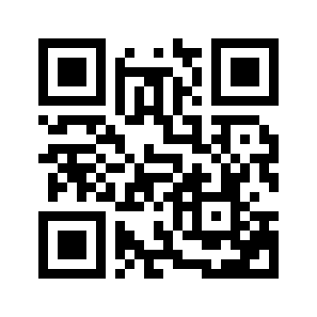
Всероссийский конкурс сочинений «Без срока давности»
Всероссийский конкурс сочинений «Без срока давности»
‒ самое массовое мероприятие образовательно-просветительских мероприятий проекта! В 2023 году конкурс объединил 705 128 обучающихся из 89 субъектов Российской Федерации, а также обучающихся образовательных организаций МИД и Республики Беларусь. Участвуя в поисковом и волонтерских движениях, сохраняя «места памяти», обращаясь к архивным материалам, бережно сохраняя историю своей семьи, каждый из вас вносит свой вклад в сохранение исторической памяти о трагедии мирного населения СССР в годы Великой Отечественной войны. Наш святой долг – хранить память о великом подвиге нашего народа, чтить его как историю доблести, высокого патриотизма и силы духа нашего народа
https://ec.memory45.su/

Slide 7
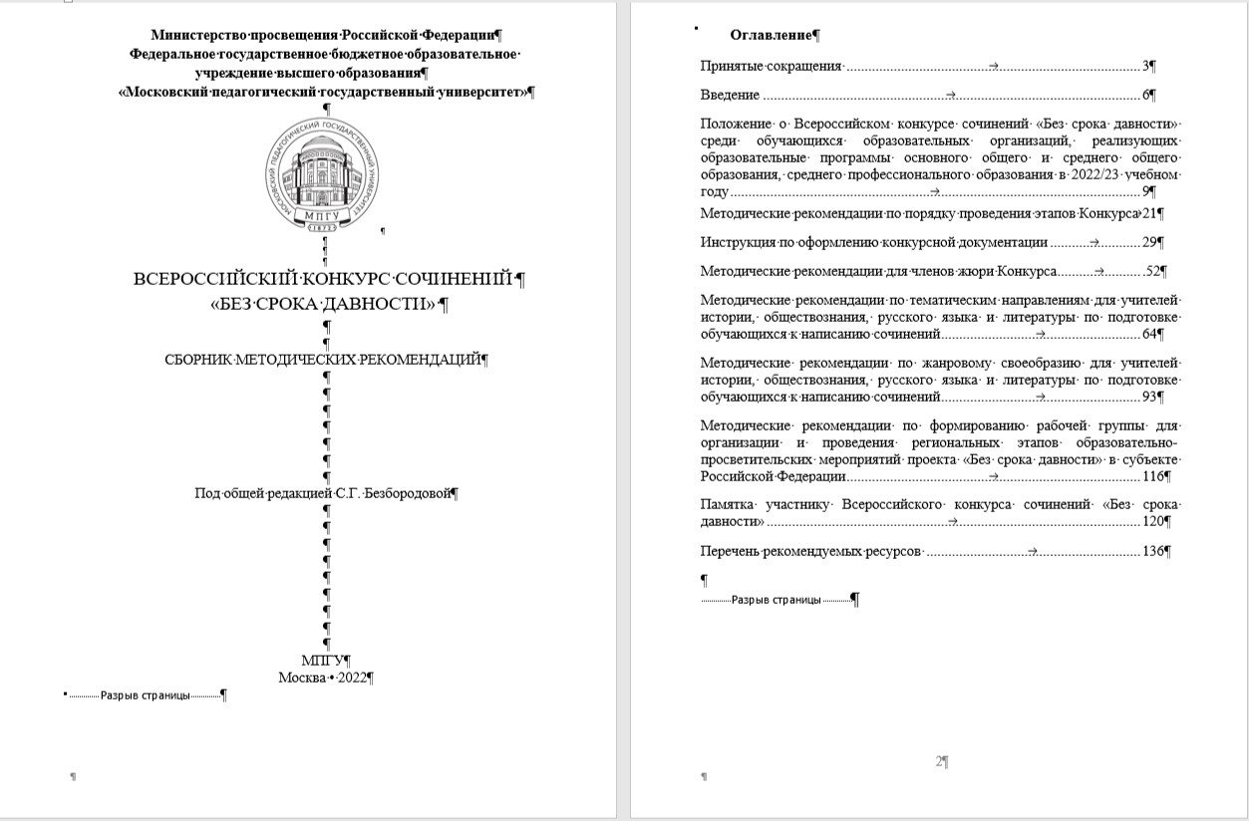

Slide 8
Уничтожение мирного населения на оккупированной территории в результате карательных операций, на принудительных работах в изгнании, в местах массового силового заключения и содержания граждан СССР
Преступления против детства в годы Великой Отечественной войны 1941–1945 годов
Архивные материалы в фондах архивов: Государственный архив Российской Федерации (ГАРФ), Российский государственный военный архив (РГВА), Российский государственный архив социально-политической истории (РГАСПИ), Российский государственный архив кинофотодокументов (РГАКФД), Российский государственный архив фонодокументов (РГАФД), Российский государственный архив литературы и искусства (РГАЛИ), ФГКУ «Центральный архив Министерства обороны Российской Федерации» (ЦА МО РФ), ФКУ «Главный информационно-аналитический центр Министерства внутренних дел Российской Федерации» (ГИАЦ МВД России), Архив внешней политики Российской Федерации Историко-документального департамента МИД России (АВП РФ), а также
в государственных архивных учреждениях в субъектах Российской Федерации
Проект «Дети Войны»: https://detivoyni.ru (короткометражные художественные фильмы, основанные на реальных историях детей войны).
Проект «Я Помню»: база интервью с участниками Великой Отечественной войны 1941–1945 гг.: https://iremember.ru/
Лекция «Дети и подростки – жертвы нацистской оккупационной политики в период Великой Отечественной войны»: https://vk.com/video-40818390_456239663
Публикации о детях войны, например, https://www.noo-journal.ru/dnevnik-tani-savichevoy/; https://mir24.tv/articles/16445638/vy-smozhete-zhit-v-odnoi-komnate-s-mertvecom-chto-rasskazyvali-vyzhivshie-o-blokade-leningrada и др.

Slide 9
Произведения литературы, музыкального, изобразительного, драматического и (или) кинематографического искусства, отражающие геноцид мирного населения в годы Великой Отечественной войны
1941–1945 годов
Песни и симфонии
Документальные и художественные фильмы
Театральные спектакли
Картины

Slide 10
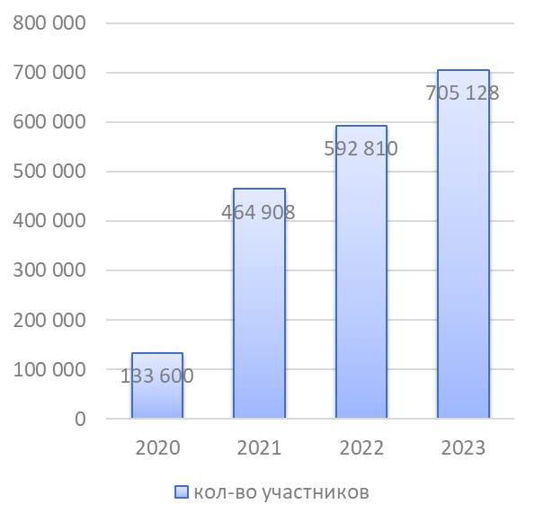
Перечень рекомендуемых ресурсов
I. Общие материалы
1. Безсрокадавности.рф – Портал проекта «Без срока давности»;
2. https://histrf.ru – Портал История.РФ, на котором размещены статьи, видеоматериалы и т.п.;
3. https://pamyat-naroda.ru – Портал «Память народа».
Есть разделы о героях войны, военных операциях, воинских частях, их документах; работает поисковая система документов о конкретном участнике войны;
4. http://militera.lib.ru/ – военная литература, публикации исследований, воспоминаний;
5. https://www.pobediteli.ru/ – мультимедийная карта Великой Отечественной войны.
II. Архивные материалы

Slide 11
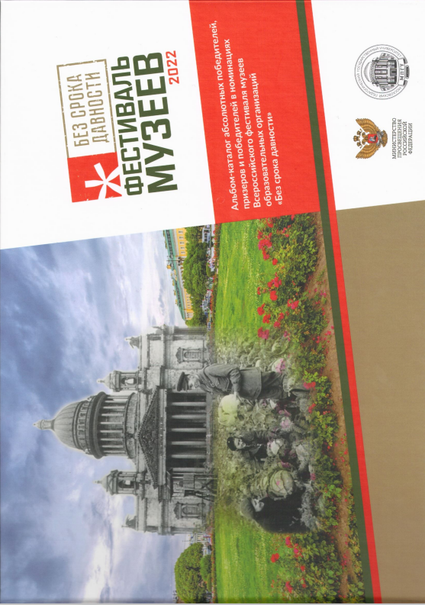
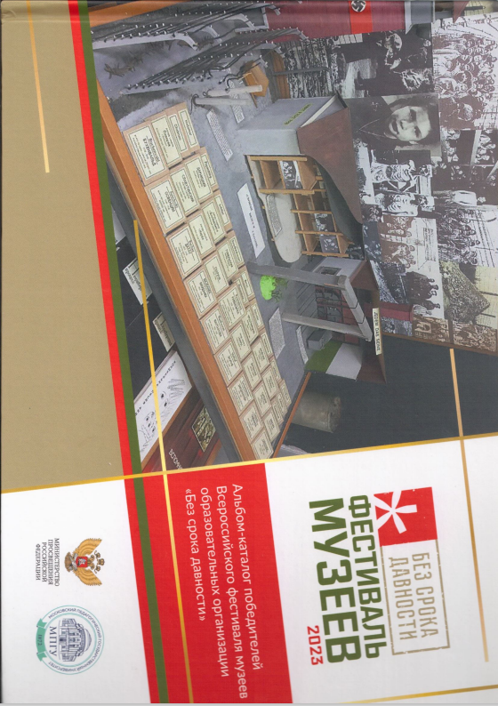
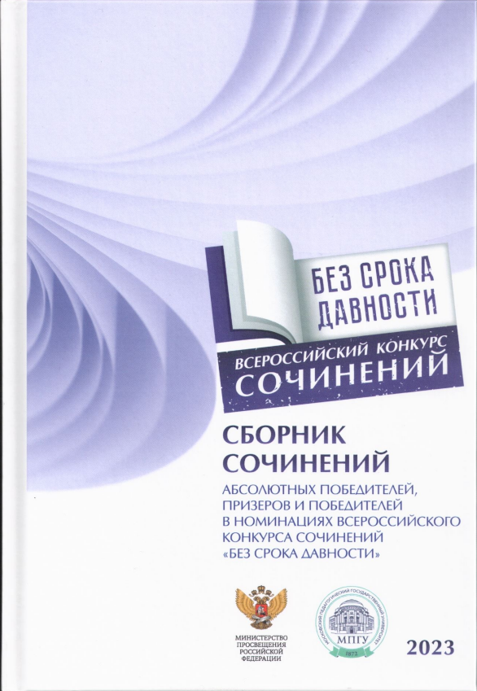
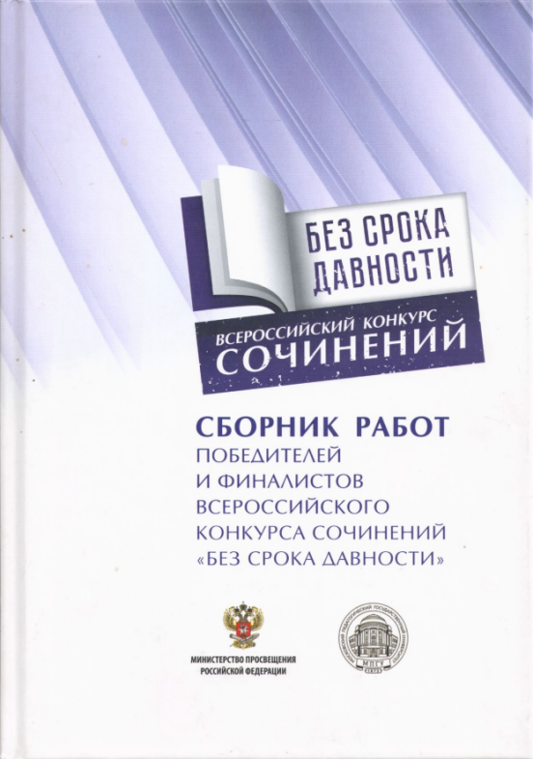
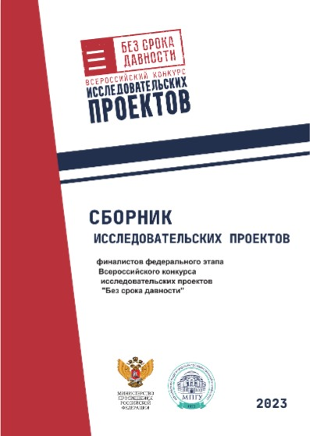
Сборники проекта

Slide 12
Всероссийский конкурс сочинений «Без срока давности»
среди обучающихся образовательных организаций, реализующих образовательные программы основного общего и среднего общего образования, среднего профессионального образования,
в 2023/24 учебном году
https://ec.memory45.su/

Slide 13
Новые тематические направления
трибуналы и судебные процессы по делу о геноциде советских граждан нацистами и их пособниками в период Великой Отечественной войны 1941–1945 годов;
учитель, который выиграл Великую Отечественную войну: подвиг и жертвенность;
архивные свидетельства о фактах преступлений нацистов против мирных жителей в годы Великой Отечественной войны 1941–1945 годов;
личные архивы периода Великой Отечественной войны как свидетельства военных преступлений нацистов и их пособников;
чему нас учит история: нацизм в исторический ретроспективе и неонацизм в современной мире

Slide 14
Номинации
за представленный опыт работы с ресурсами проекта «Без срока давности»;
за гражданскую активность и поддержку образовательно-просветительских мероприятий проекта «Без срока давности», в том числе за рубежом;
за участие в деятельности поисковых отрядов;
за умение анализировать и сравнивать исторические события, явления, процессы на различных исторических этапах нашей страны;
за оригинальность сюжета конкурсного сочинения, за богатство и выразительность русского языка;
за проявленные знания истории Великой Отечественной войны;
за освещение событий блокады Ленинграда как проявления геноцида

Slide 15
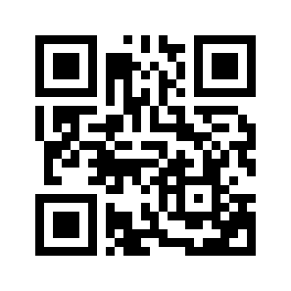
Всероссийский фестиваль музеев образовательных организаций «Без срока давности»
Всероссийский фестиваль музейных экспозиций образовательных организаций «Без срока давности» направлен на сохранение и увековечение памяти о жертвах военных преступлений среди мирного населения, событиях и жертвах военных преступлений нацистов и их пособников в период Великой Отечественной войны 1941˗1945 гг. На Фестиваль могут представить собственную тематическую музейную экспозицию, передвижную музейную экспозицию (выставку) и виртуальную музейную экспозицию, посвященную тематике проекта «Без срока давности». В этом году финалистами проекта стали 42 образовательные организации
https://fm.memory45.su/

Slide 16
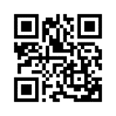
Всероссийский конкурс исследовательских проектов «Без срока давности»
Всероссийский конкурс исследовательских проектов «Без срока давности» направлен на формирование и развитие у обучающихся опыта проектно-исследовательской деятельности с источниками исторической памяти о геноциде мирного советского населения в период Великой Отечественной войны 1941–1945 гг., а также умений представлять результаты проектной деятельности. Участникам Конкурса предлагается подготовить исследовательский проект в формате видеоролика и паспорта исследовательского проекта
https://rp.memory45.su/

Slide 17
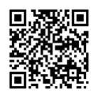
Всероссийский фестиваль методических разработок по кинопедагогике «Лента памяти»
Кино и педагогика очень тесно связаны друг с другом. Воспитание личности человека немыслимо без кино, без обращения к зрительным образам. Всероссийский фестиваль методических разработок по кинопедагогике «Лента памяти» для педагогических работников общеобразовательных организаций, образовательных организаций среднего профессионального и высшего образования направлен на поиск и продвижение инновационных методических разработок, оказывающих эффективное влияние на патриотическое воспитание подрастающего поколения посредством художественных форм киноискусства (средствами кинематографии)
https://кинопедагогика.рф/lenta_pamati

Slide 18
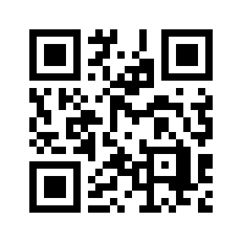
Образовательно-просветительские мероприятия проекта «Без срока давности»
https://memory45.su/
https://vk.com/bezsrokadavnosti
https://t.me/bezsrokadavnosti

Slide 19
Наши партнеры

Slide 20
Третьякова Светлана Владимировна, начальник Управления общественных проектов МПГУ, sv.tretyakova@mpgu.su
Образовательно-просветительские мероприятия Минпросвещения России по реализации проекта «Без срока давности»
МПГУ – федеральный оператор

